Slide 1
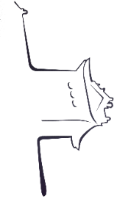


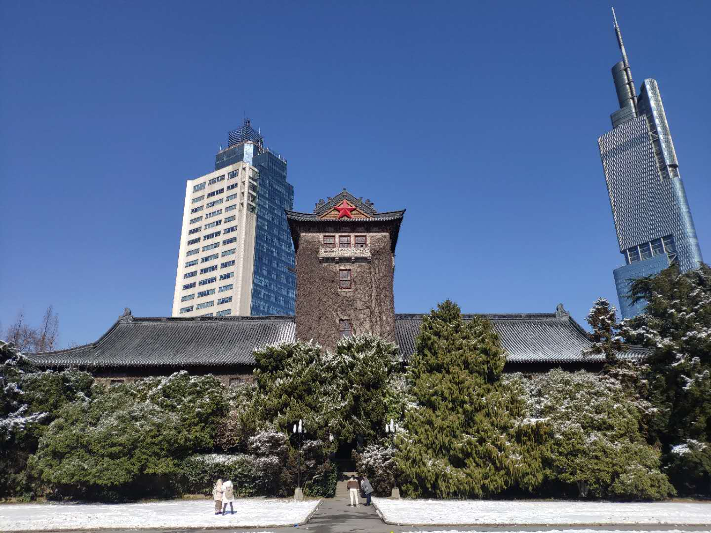


Efficient Memory Management for Large Language
Model Serving with PagedAttention
Haifeng Lin
2025/10/29

Slide 2
核心问题与动机
挑战
方法设计
实现与结果评估
思考与展望

Slide 3

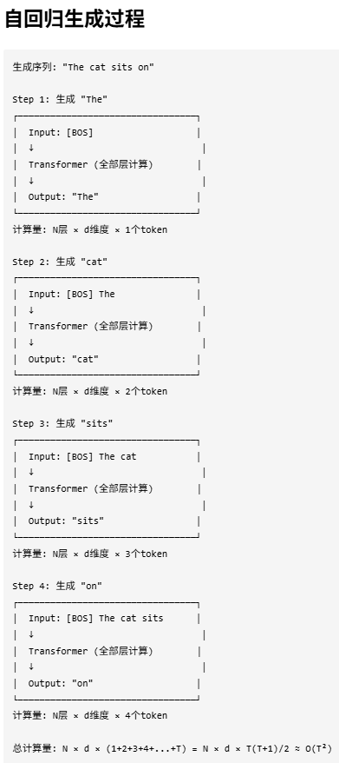
核心问题与动机
这篇论文解决的核心问题：大模型推理时, KV Cache 的内存管理效率极低。
什么是KV Cache?
一种缓存机制，用于存储 Transformer 每一层中历史 token 的 K 和 V 向量
当生成下一个 token 时，模型只需要计算当前 token 的 Q 向量，与缓存的 K cache向量做注意力运算，从而避免重新计算整个序列的 K/V 向量
KV Cache 的特点
空间占用巨大
计算公式: 2 (key+value) × 5120 (hidden) × 40 (layers) × 2 (FP16)
动态特性
长度随生成过程动态增长
生命周期不可预知
性能瓶颈
Autoregressive 生成是 memory-bound 操作
GPU 计算能力未被充分利用
内存容量限制了 batch size

Slide 4
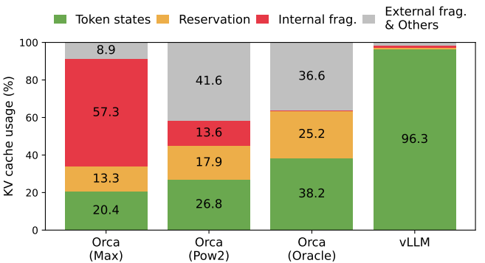
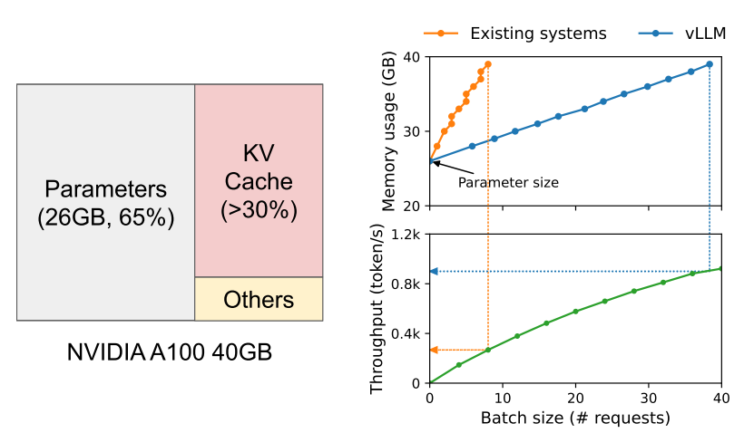
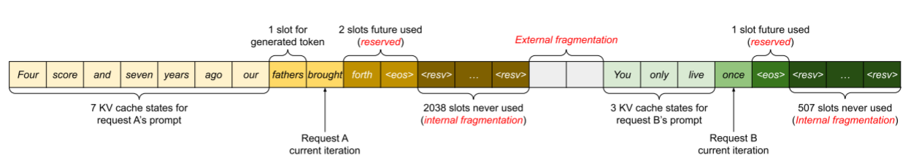
核心问题与动机
论文通过精确测量发现，现有系统（FasterTransformer, Orca）的内存利用率极低。
现有系统在为请求分配 KV cache 时： ①内、外部碎片；②无法共享内存。

Slide 5
挑战
KV缓存的容量
KV缓存大小随着请求数量的增加而快速增长。
复杂的解码算法
LLM服务提供多种解码算法供用户选择，每种算法对内存管理复杂度都有不同影响。
输入、输出长度的不确定性
LLM服务的请求在输入和输出长度上表现出可变性，这要求内存管理系统能够适应广泛的提示长度范围。
压缩已被提出作为解决碎片化的潜在方案，但由于庞大的KV缓存，在性能敏感的LLM服务系统中执行压缩是不切实际的。即使进行压缩，现有内存管理系统中为每个请求预分配的块空间也阻碍了特定于解码算法的内存共享。

Slide 6
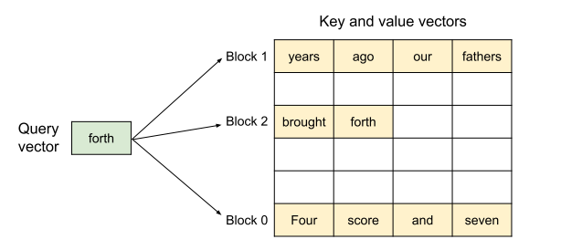
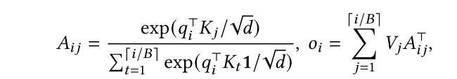
方法设计
PagedAttention
PagedAttention是一种受操作系统经典分页思想启发的注意力算法。与传统的注意力算法不同，它允许在不连续的内存空间中存储连续的键和值。PagedAttention将每个序列的KV缓存划分为KV块。每个块包含固定数量的token的键和值向量，表示为KV块大小（𝐵）。
PagedAttention 的核心思想是打破连续内存假设
块级注意力
聚合所有块的加权值
①内存灵活性：KV块可以在物理内存中任意放置 ②消除碎片：不需要大块连续内存
③动态管理：可以按需分配/释放KV块 ④支持共享：不同序列可以共享相同的KV块（如提示前缀）

Slide 7
方法设计
Cache Manager
vLLM 内存管理器的核心思想借鉴了操作系统中的虚拟内存。操作系统将内存划分为固定大小的页面，并将用户程序的逻辑页面映射到物理页面上。连续的逻辑页面可以对应到非连续的物理内存页，这使得用户程序可以像访问连续内存一样访问内存。
极高的显存利用率
消除了传统预分配造成的巨大浪费。
强大的动态扩展能力
KV 缓存可以像链表一样动态增长。
支持换页 (Swapping)
当 GPU 显存不足时，可将不活跃请求的物理 KV 块换出到 CPU 内存，进一步扩展系统容量。
提升吞吐量
更高的显存利用率意味着可以在同一台机器上服务更多的并发请求，显著提升了 LLM 服务的吞吐量。

Slide 8
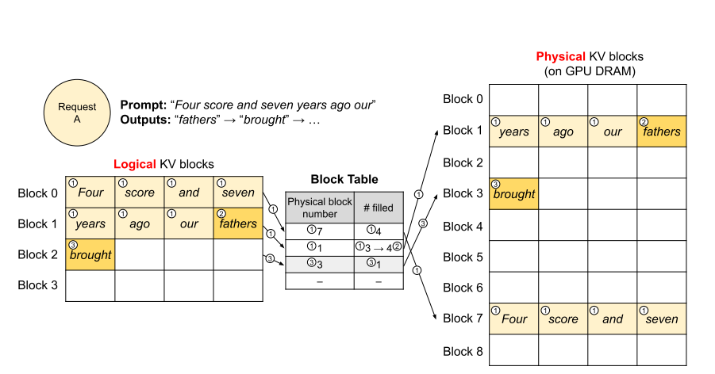
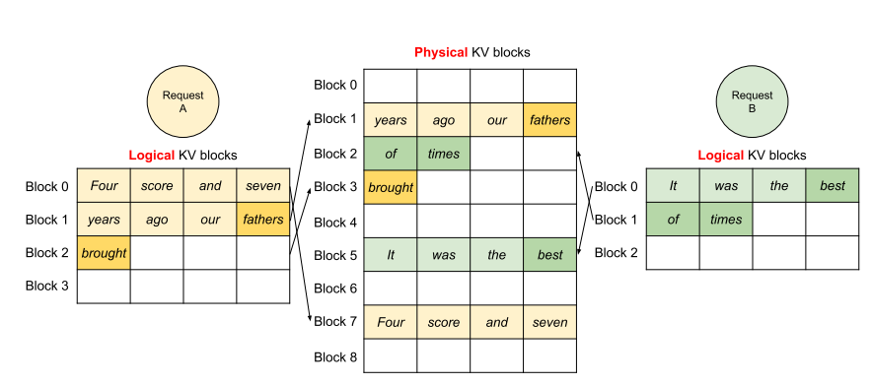
方法设计
Decoding with PagedAttention and vLLM
vLLM 的核心是一个循环过程，每次“解码迭代”代表一次自回归生成步骤（生成一个或多个 token）。
选择候选序列; （选择一组候选请求进行批处理:例如，用户A正在聊天，用户B在提问）
动态分配物理块;
构造批处理输入; (正在预填充：输入的是完整的提示词；正在自回归生成：输入的是最新一个或多个 token)
系统按需分配，且一个逻辑块必须填满才会分配下一个，因此一个请求造成的最大内存浪费就是一个未完全填满的物理块
当一个请求完成生成（例如，达到最大长度或遇到结束符 <eos>），其占用的所有物理 KV 块会被标记为空闲。

Slide 9
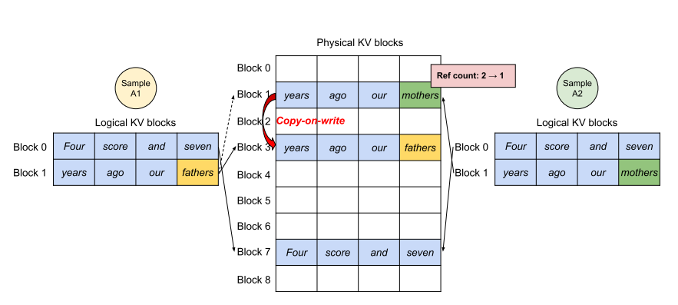
方法设计
Application to Other Decoding Scenarios
并行采样 (Parallel Sampling)
一个 LLM 会为单个输入提示词生成多个采样输出；在并行采样中，一个请求包含多个共享相同输入提示词的样本，这使得提示词的 KV 缓存也可以被共享。但是vLLM 在物理块粒度上实现了写时复制（copy-on-write）机制，用于需要被多个序列修改的物理块，类似于操作系统虚拟内存中的写时复制技术（例如，fork 进程时）。当某个采样序列（如 A1）需要生成第一个输出 token 并修改其最后一个逻辑块（逻辑块1）时，vLLM 检测到该物理块（物理块1）的引用计数 > 1，于是复制一个新的物理块3。
对于长提示词，
内存节省是巨大的。

Slide 10
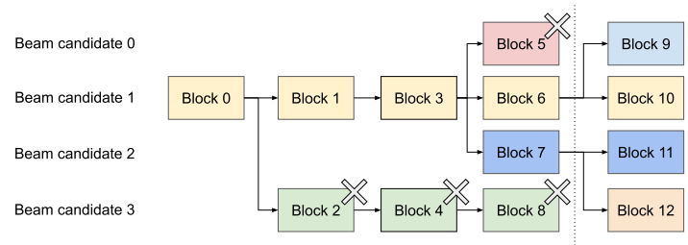
方法设计
Application to Other Decoding Scenarios
束搜索 (Beam Search)
束搜索被广泛用于从 LLM 中解码出最可能的输出序列，因为它缓解了完全遍历样本空间的计算复杂性。束搜索不仅能够共享初始提示词块，还能在不同候选之间共享其他块，并且共享模式随着解码过程的推进而动态变化，类似于操作系统中通过复合 fork 创建的进程树。
树状共享
动态映射
智能回收
高效扩展

Slide 11
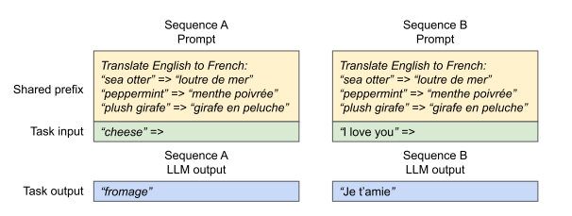
方法设计
Application to Other Decoding Scenarios
共享前缀 (Shared Prefix)
混合解码方法 (Mixed Decoding Methods)
一个 LLM 服务可能同时处理：纯贪婪解码、并行采样（N=5）、束搜索（k=4）、使用共享前缀的请求等。这些请求的内存访问和共享模式完全不同。这是一项巨大的挑战。
统一抽象：①“逻辑块 -> 物理块 + 引用计数”的映射层；②对上层透明：PagedAttention 内核只看到物理块 ID 的列表；③统一处理：无论底层是何种解码模式，输入都是“从这些物理块 ID 中读取 KV 缓存”。

Slide 12
方法设计
Scheduling and Preemption
对所有请求采用先到先服务（FCFS）的调度策略，以确保公平性并防止饥饿。当 vLLM 需要抢占请求时，它会确保最早到达的请求优先被服务，而最晚到达的请求则被优先抢占。一旦开始抢占，停止接受新请求
随着请求数量及其输出的增长，vLLM 可能会耗尽 GPU 的物理块来存储新生成的 KV 缓存。
问题一：逐出哪些块？
全部处理（保留、交换、丢弃）
对于并行采样、束搜索等生成多个序列的请求，这些序列被视为一个整体
问题二：如果再次访问逐出的块，如何恢复？【两种策略】
①交换：内存换时间
GPU显存不足时，选择一组最晚到达的请求，将所有KV块复制到CPU内存
②重新计算：时间换内存
优化：vLLM 执行一次 “预填充”（prefill）计算，一次性生成。将原始prompt和已生成的 token拼接，并行处理整个长序列，一次性生成所有KV cache。
提示词长度差异巨大
且输出长度无法预知
计算与通信权衡

Slide 13
方法设计
Distributed Execution
对于一些比较大的模型，其参数量远超单个 GPU 显存（如 A100 的 40/80GB）。
必须将模型参数切分到多个 GPU 上。因此，需要张量模型并行 (Tensor Model Parallelism, TMP)。
SPMD 执行：所有 GPU 运行相同的模型代码（Single Program），但处理的数据分片不同（Multiple Data）。
vLLM的巧妙设计
单一全局管理器 (Single KV Cache Manager) 决定每个逻辑块应该映射到哪个物理块（在哪个 GPU 的显存上），并跟踪引用计数
所有逻辑块到物理块的映射（块表）由集中式调度器上的一个单一管理器统一维护
共享映射，独立存储
所有 GPU 工作节点共享这个映射关系，每个节点根据这个块表，只读取和存储属于自己的那部分 KV 数据（即其负责的注意力头的 K 和 V）。
GPU 工作节点接收消息，获取自己的输入和 KV 缓存位置
执行模型前向传播
在注意力层，根据块表从本地显存读取所需的 KV 块（只读取自己负责的头的部分）
在需要聚合的层（如 FFN 输出、注意力输出），通过 all-reduce 与其他 GPU 同步中间结果

Slide 14
实现与结果评估
Implementation
vLLM 是一个端到端的 LLM 服务系统，包含一个基于 FastAPI的前端和一个基于 GPU 的推理引擎。使用 Python 开发了调度器和块管理器等控制相关组件，使用 NCCL 进行分布式 GPU 工作节点之间的张量通信。同时为 PagedAttention 等关键操作开发了自定义的 CUDA 内核。
内核级优化 (Kernel-level Optimization)
融合 reshape 与块写入、融合块读取与注意力计算、融合块复制
支持多种解码算法( Supporting Various Decoding Algorithms)
使用三种关键方法实现了多种解码算法：fork、append 和 free。
fork 方法从一个现有序列创建一个新序列。
append 方法向序列追加一个新 token。
free 方法删除序列。
并行采样 = fork (N次) + append (循环) + free (完成时)
束搜索 = fork (分支时) + append (生成时) + free (淘汰时)
普通贪婪/采样 = append (循环) + free (完成时)

Slide 15
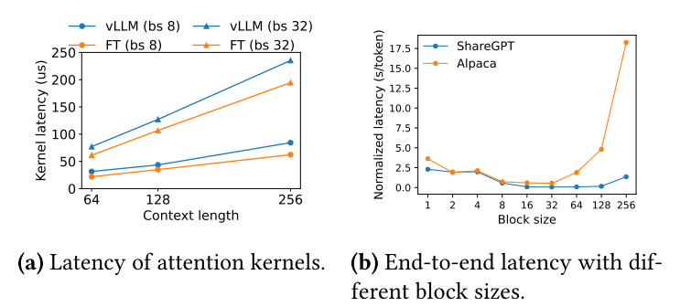
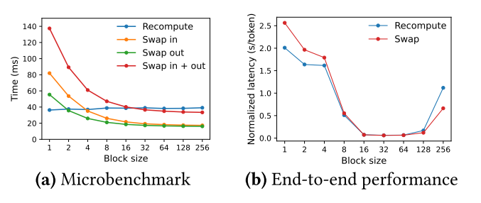
实现与结果评估
Evaluation
对比实验
实验设置 | 实验说明
基线 | FasterTransformer、Orca
评测模型 | 13B、66B 和 175B 参数的 OPT 模型以及具有 13B 参数的 LLaMA
评价指标 | 系统的归一化延迟，即每个请求的端到端延迟的平均值除以其输出长度
负载场景 | 基础采样、并行采样、束搜索、共享前缀、聊天机器人
消融实验
测量底层开销：内核延迟比基线高 20-26%，承认代价
分析恢复机制的开销来源
寻找最优块大小
评估恢复机制的端到端影响

Slide 16
思考与展望
思考
PagedAttention 的成功依赖于 LLM 服务的特定属性
动态内存需求（输出长度未知）
内存瓶颈（KV 缓存巨大）
但该技术不适用于内存可以静态分配以及计算密集型的非LLM模型
vLLM 不是简单地照搬操作系统的分页，而是进行了深度的、应用特定的改造
①全有或全无换出(All-or-nothing swap-out)：LLM自回归特性；②重计算 (Recomputation)；③内核融合 (Kernel Fusion):为了减轻分页带来的间接寻址开销,将“查找块地址”和“执行注意力计算”等操作融合到一个 GPU 内核中。
展望
之前，AI Infra 的重点是优化计算（如算子融合）。随着模型规模爆炸式增长，内存墙（Memory Wall） 已成为比算力墙更紧迫的瓶颈。
vLLM 目前不原生支持多模态大模型（如 LLaVA、Qwen-VL、GPT-4V 等）的完整端到端推理，多模态大模型高效处理图像、视频等占用巨大内存的 token，这是未来可以拓展的点。
向量数据库与 LLM 的 KV 缓存类似，向量索引也面临内存瓶颈，是否也可以应用类似的PagedAttention机制呢？

Slide 17
Thanks

